Slide 1



TIẾT 2
Nguyễn Phương Hạnh

Slide 2



ÂM NHẠC
KHỞI ĐỘNG

Slide 3

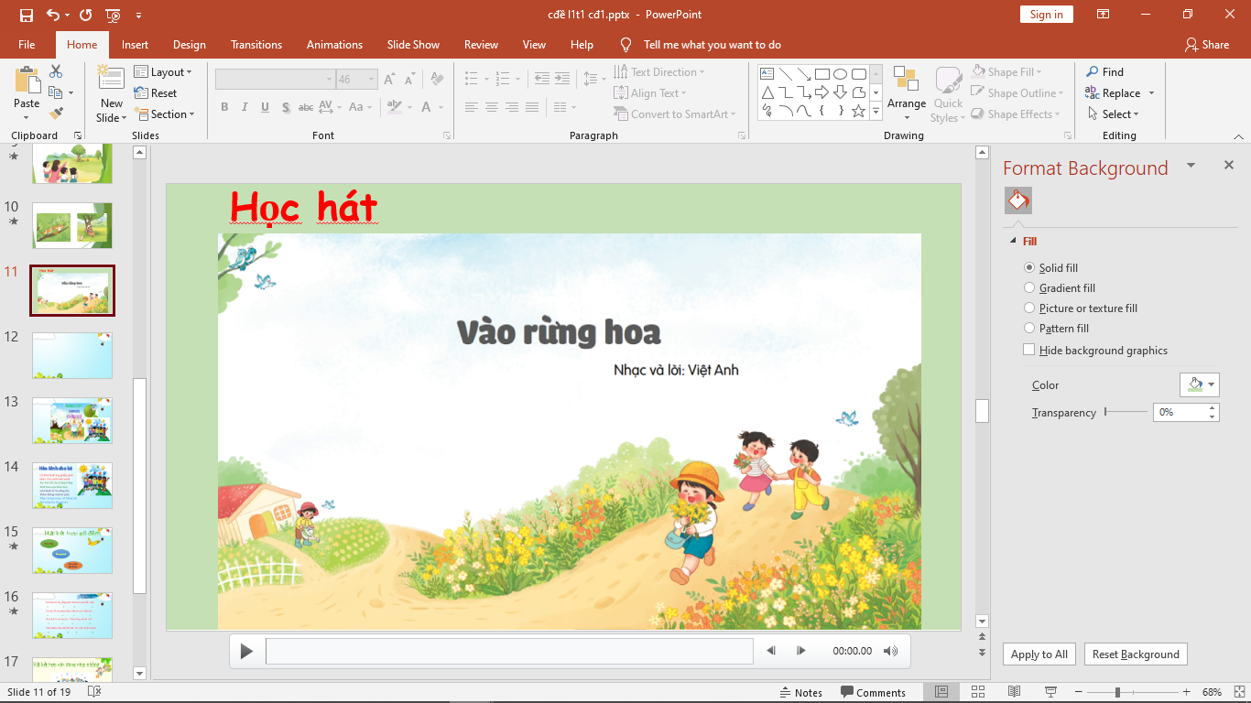
Tiết 2
Ôn tập bài hát:
VÀO RỪNG HOA
Việt Anh

Slide 4
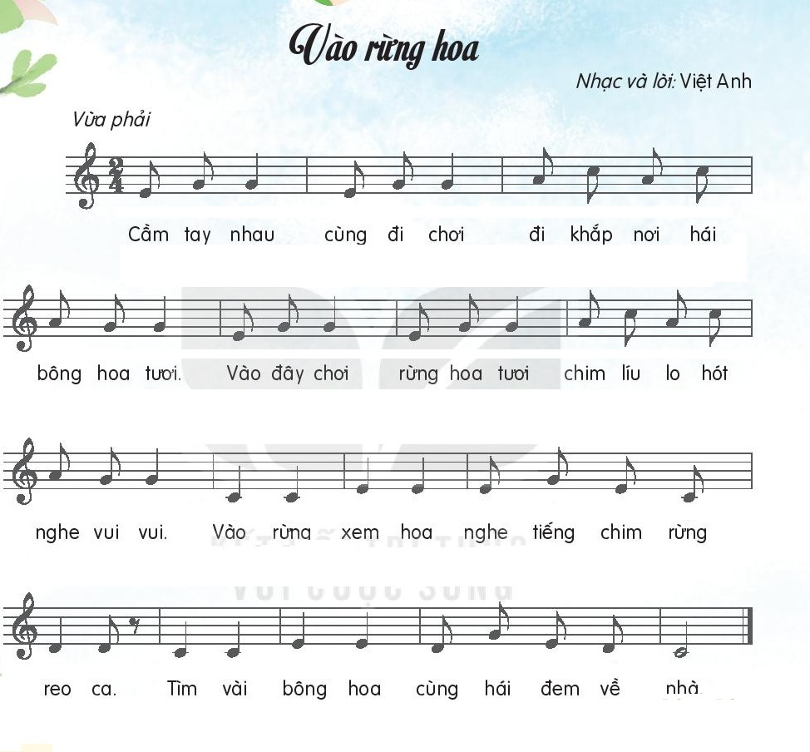

Slide 5



VÀO RỪNG HOA
Việt Anh
HÁT CÙNG NHẠC ĐỆM
KẾT HỢP GÕ ĐỆM

Slide 6
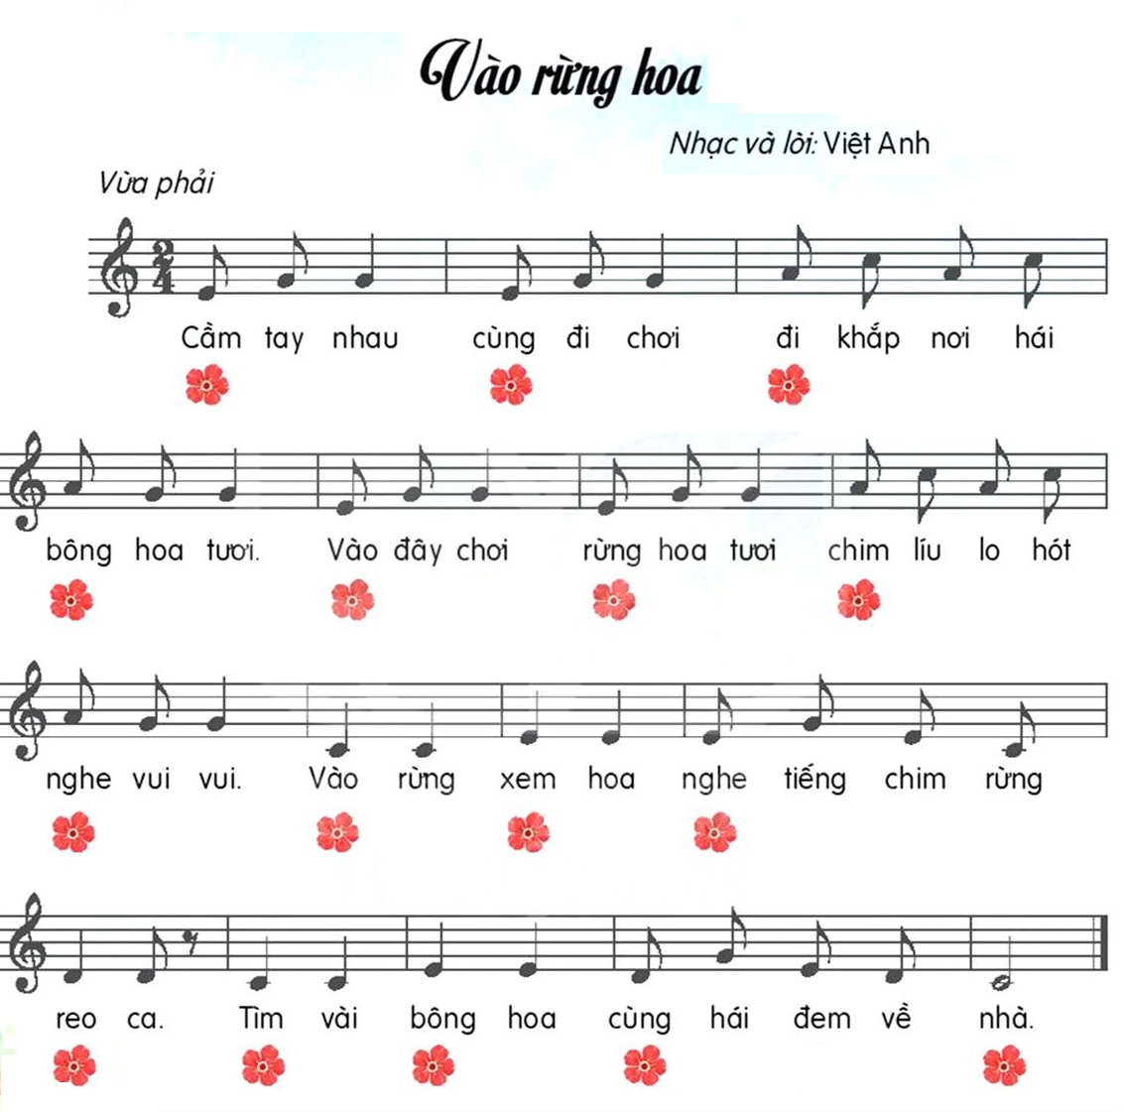



Slide 7
VÀO RỪNG HOA
Việt Anh
HÁT KẾT HỢP
BODY PERCUSSION

Slide 8
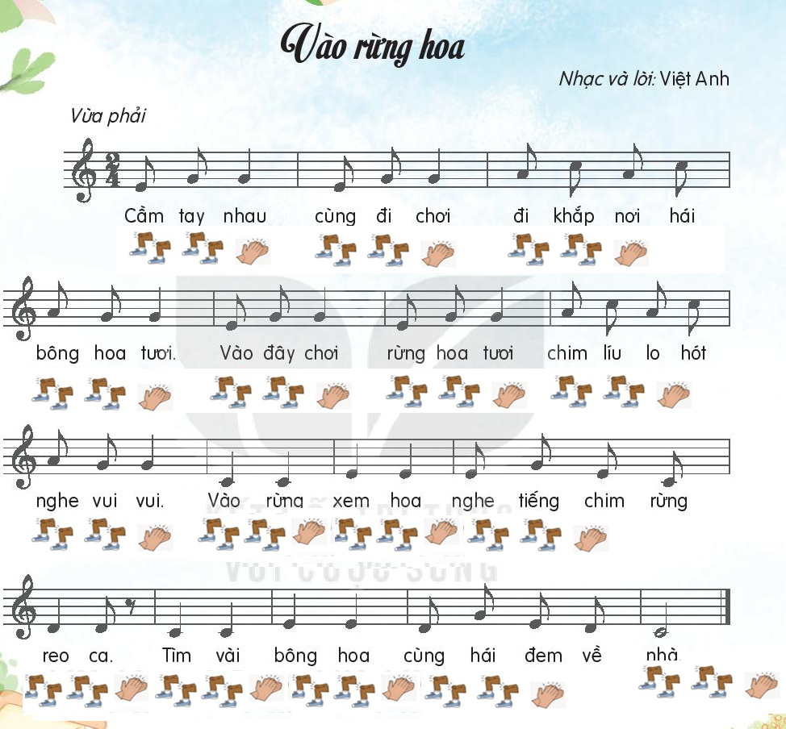

Slide 9
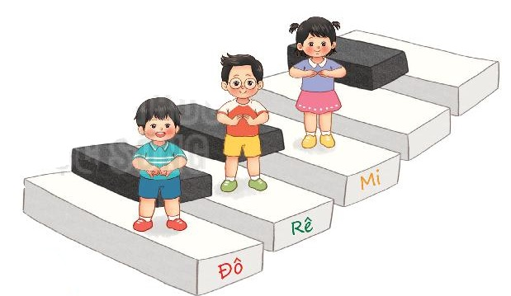
ĐỌC NHẠC:
BẬC THANG ĐÔ – RÊ - MI

Slide 10


Slide 11

ĐỌC CẢ BÀI
NHẠC ĐỆM

Slide 12


BẬC THANG ĐÔ-RÊ-MI
ĐỌC NHẠC
THEO KÍ HIỆU BÀN TAY

Slide 13
BẬC THANG ĐÔ-RÊ-MI

Slide 14
BẬC THANG ĐÔ-RÊ-MI
ĐỌC NHẠC
KẾT HỢP GÕ ĐỆM

Slide 15
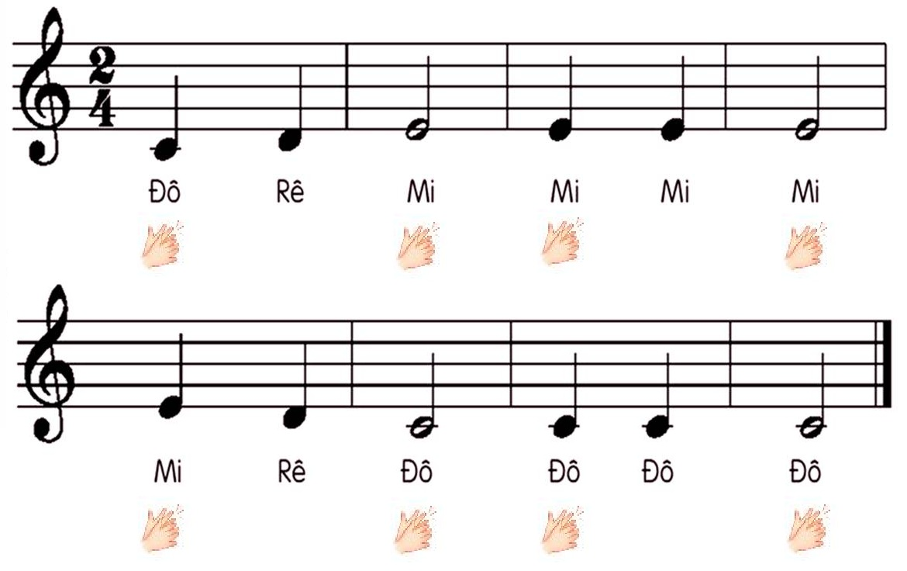
BẬC THANG ĐÔ-RÊ-MI

Slide 16






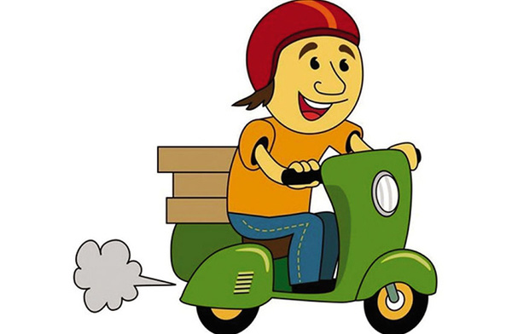



So sánh hai âm thanh sau:

Slide 17
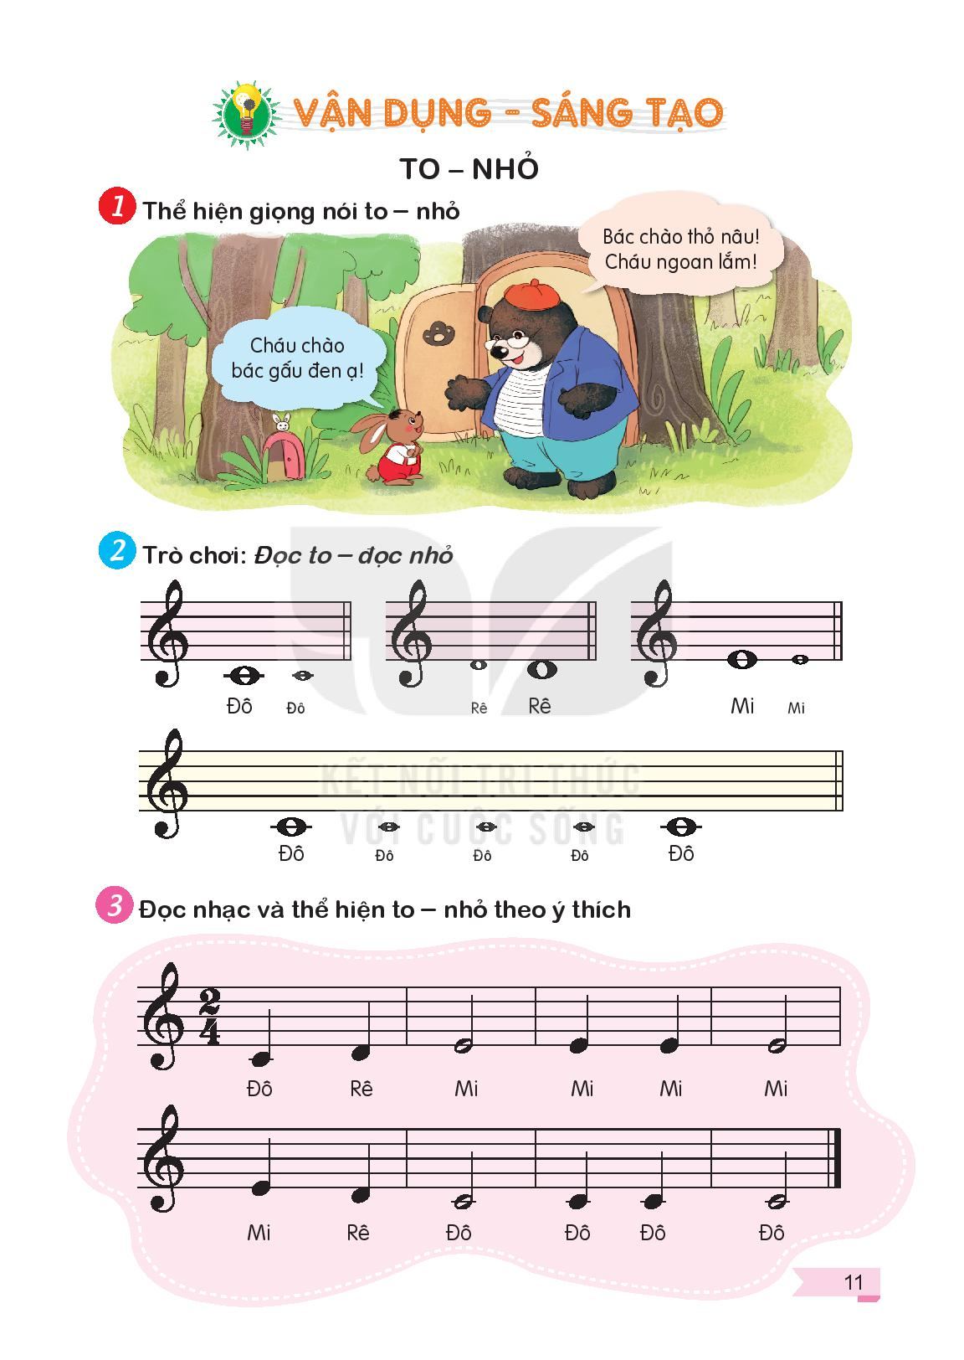


TO – NHỎ
Kích vào đây
Kích vào đây

Slide 18

TRÒ CHƠI SẮM VAI

Slide 19
ĐỌC TO – ĐỌC NHỎ

Slide 20

Tiết 2
Ôn tập bài hát:
VÀO RỪNG HOA
Đọc nhạc:
BẬC THANG ĐÔ – RÊ - MI

